Slide 1
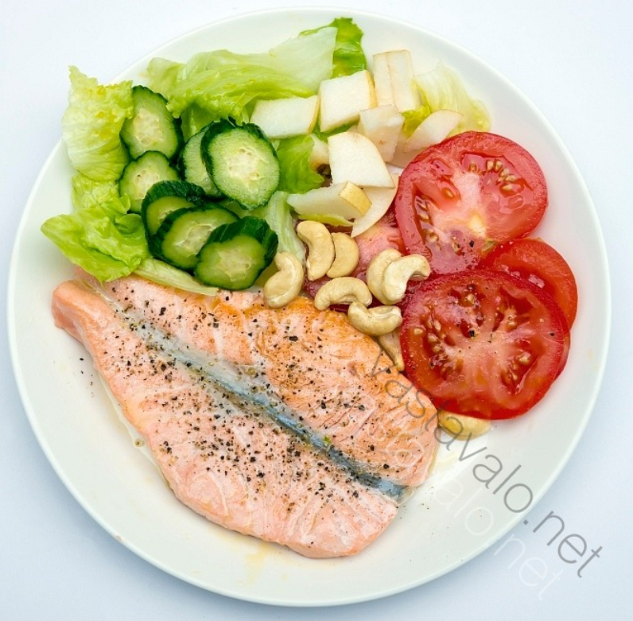
RAVINTOAINEET
Ravintoaineet voidaan jakaa energiaravintoaineisiin ja suojaravintoaineisiin.
Ihminen tarvitsee vuorokaudessa
noin 10 000kJ energiaa…
Elintoimintoihin
Liikkumiseen
Kasvamiseen
Solujen uudistumiseen

Slide 2
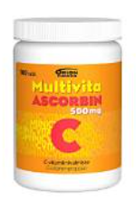
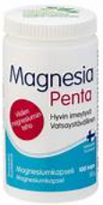
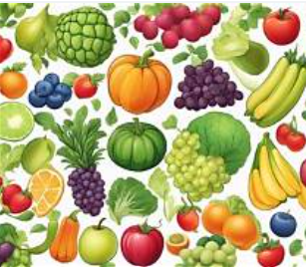
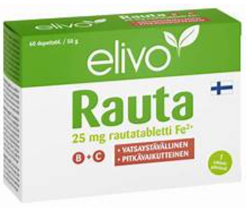

Suojaravintoaineita tarvitaan…
- Elintoimintojen säätelyyn
(entsyymit)
Vastustuskyvyn ylläpitoon
Kudosten rakennusaineiksi

Slide 3
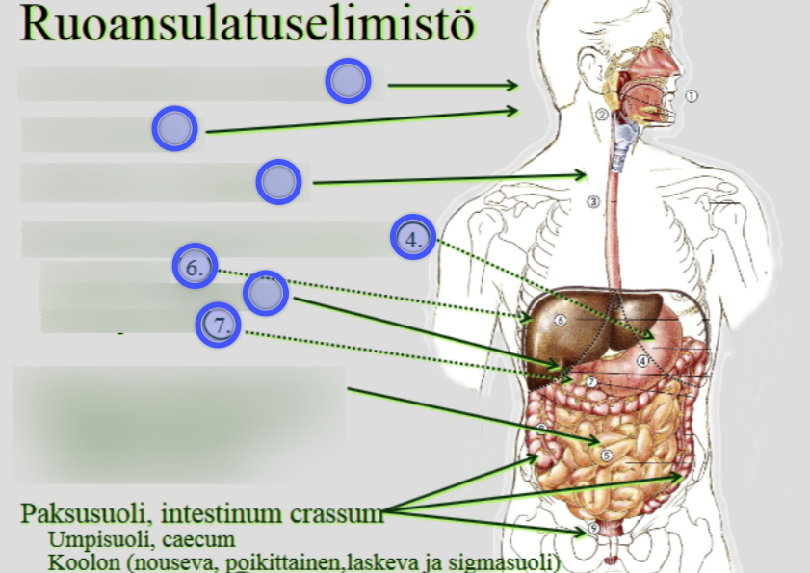
Aineenvaihdunta
Aineenvaihdunnassa elimistö muuttaa ravintoaineet sille käyttökelpoiseen muotoon…
1) Hajottamalla suuria mole-
kyylejä. (katabolinen)
2) Yhdistämällä pieniä mole-
kyylejä. (anabolinen)

Slide 4
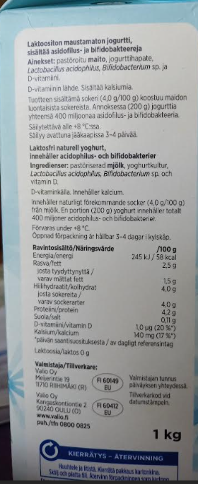
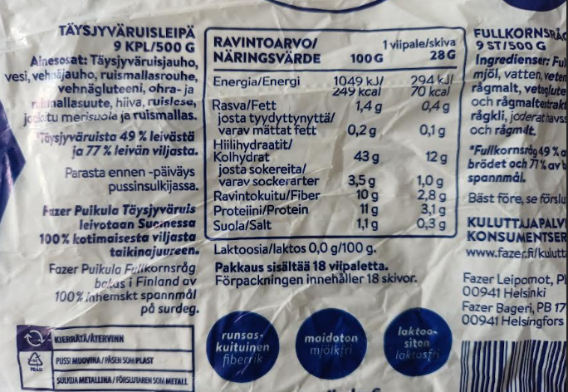
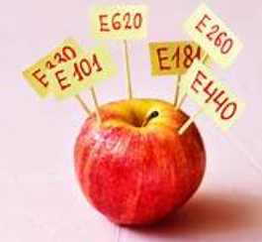
Tuoteseloste
Ruokapakkauksen tuoteseloste
kertoo kuinka paljon erilaisia
ravintoaineita 100 grammassa
elintarviketta on.

Slide 5
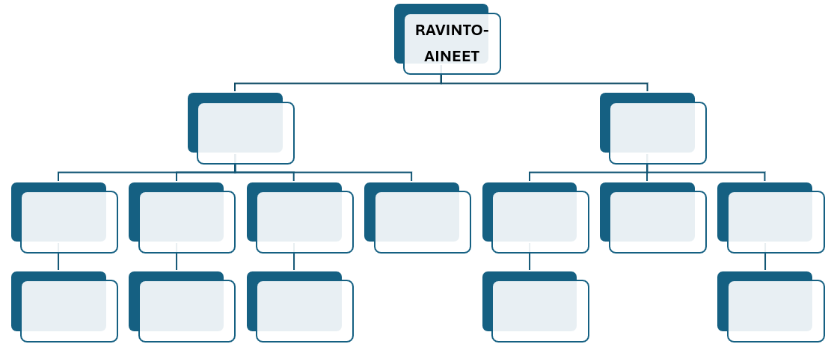
Tee käsitekartta ravintoaineista mallin mukaan…

Slide 6
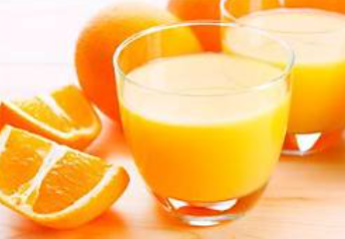
MEHUN VESIPITOISUUS
Välineet: Kaasupoltin, kolmijalka, kuumennus-verkko, haihdutusmalja, vaaka, mittalasi.
Aineet: Tuoremehu
Punnitse tyhjä haihdutusmalja.
Lisää maljaan 15ml mehua.
Kuumenna mehua niin, että lähes
kaikki neste haihtuu pois.
Punnitse kuivunut malja ja laske haihtuneen veden määrä.
Kuinka monta prosenttia mehussa on vettä?

